Slide 1
垃圾分类与资源再利用
——环境保护，从小事做起
上海浦东绿意环保促进中心
2016年3月14日

Slide 2

上海浦东绿意环保促进中心
从事环境保护事业的非营利性民间非政府组织（NGO）
“推广生活垃圾分类、鼓励资源循环利用、倡导低碳生活方式、弘扬绿色公益文化”
致力于推动垃圾分类减量化和资源循环再利用事业发展
主要业务有：
提供城市生活垃圾分类收集、清运、处理等环境保护知识的咨询和指导；
推进浦东新区“绿色账户”开户和积分兑换的相关工作，提供绿色账户网站浦东区域网页维护和资源募集等配套服务；
开展环保主题活动，提供社区环保宣讲和志愿者培训服务，推动浦东新区垃圾分类覆盖率和资源再利用率的有效提升；
链接垃圾收运处理行业资源，促进资源再利用产业发展。

Slide 3
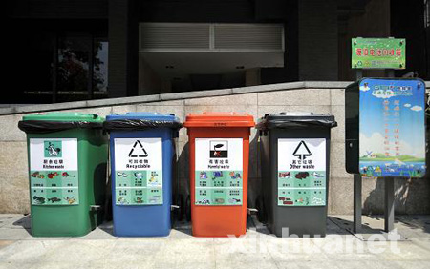
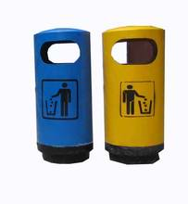
小朋友们
你们知道垃圾要分哪几类吗？
Notes:
小朋友们 你们平时丢垃圾的时候 有注意观察过社区或者街边的垃圾桶吗？你们有没有想过为什么每个垃圾桶的颜色不一样呢？
我国城市每天人均产生生活垃圾约0.66kg～2.62kg，平均为1.16kg，中国一共有13.7亿人，这样计算下来，每天产垃圾约160万吨。
160万吨是什么概念呢？一只成年大象平均5吨左右，那么你们能不能算一算，中国每天产生的垃圾等于多少头大象？

Slide 4
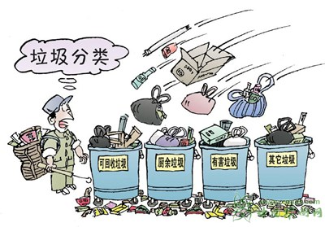
垃圾分类
可回收垃圾
湿垃圾（厨余）
有害垃圾
干垃圾（其他）
Notes:
社区垃圾分类

Slide 5
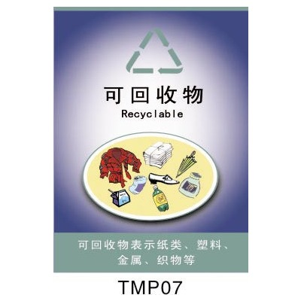
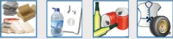
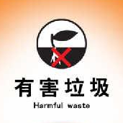
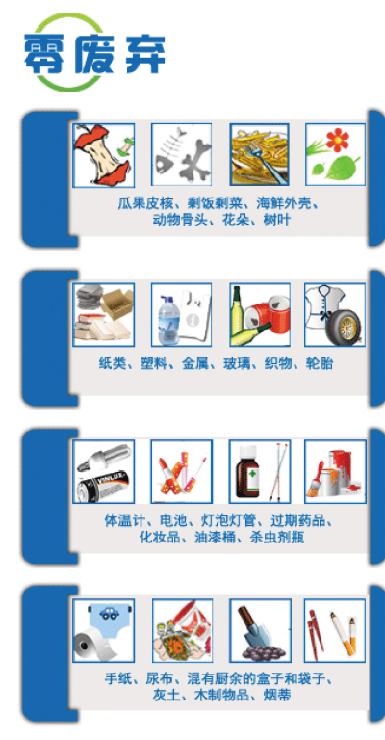
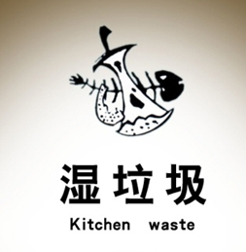
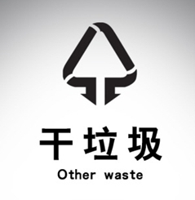
垃圾分类
纸类、塑料、金属、玻璃、织物、橡胶及橡胶制品、轮胎等
体温计、废镍镉电池、灯管灯泡、废药品、化妆品、油漆桶、杀虫剂等
瓜果皮核、剩饭剩菜、海鲜外壳、动物骨头、废弃食用油、植物残枝等
手纸、尿布、装厨余的盒袋、灰土、木制品、烟蒂、陶瓷、受污染和不可回收的塑料、玻璃等

Slide 6
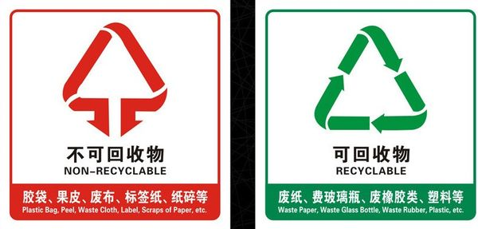
垃圾分类
可回收
不可回收
Notes:
路边垃圾桶上的小标志（垃圾分类）

Slide 7
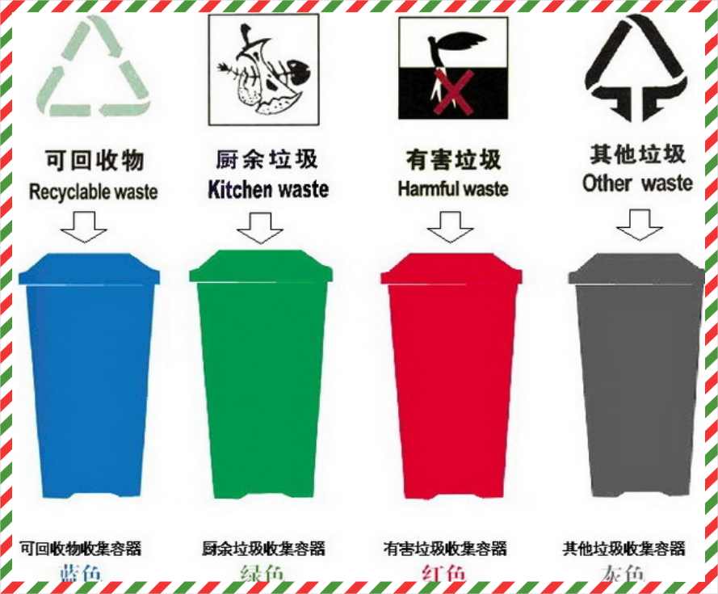
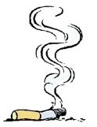

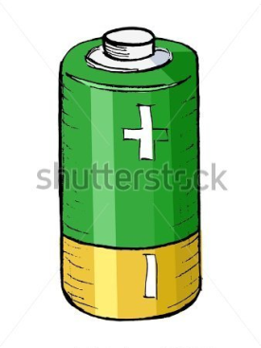
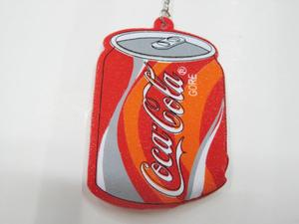
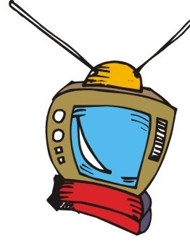
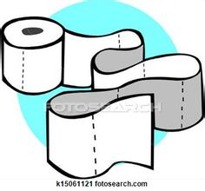

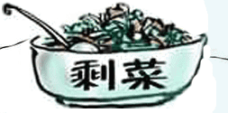
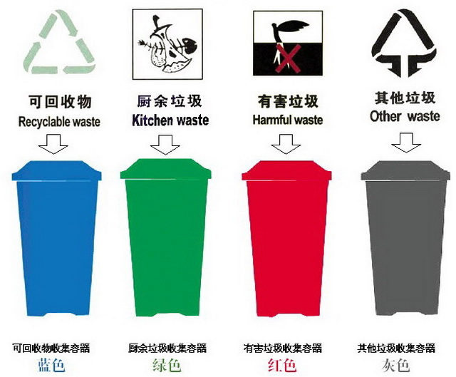
同学们，你们能把垃圾扔进相对应的垃圾箱里吗？

Slide 8
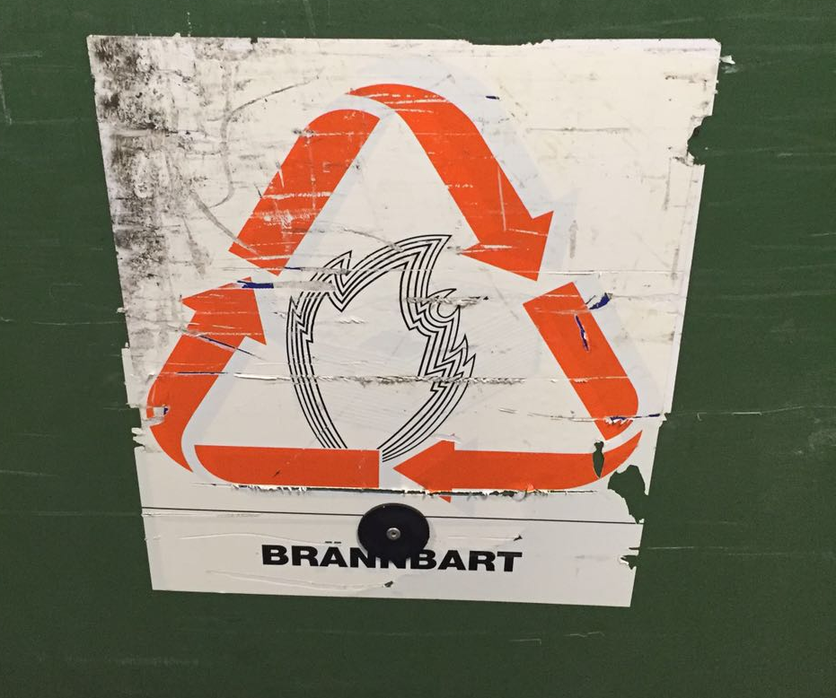
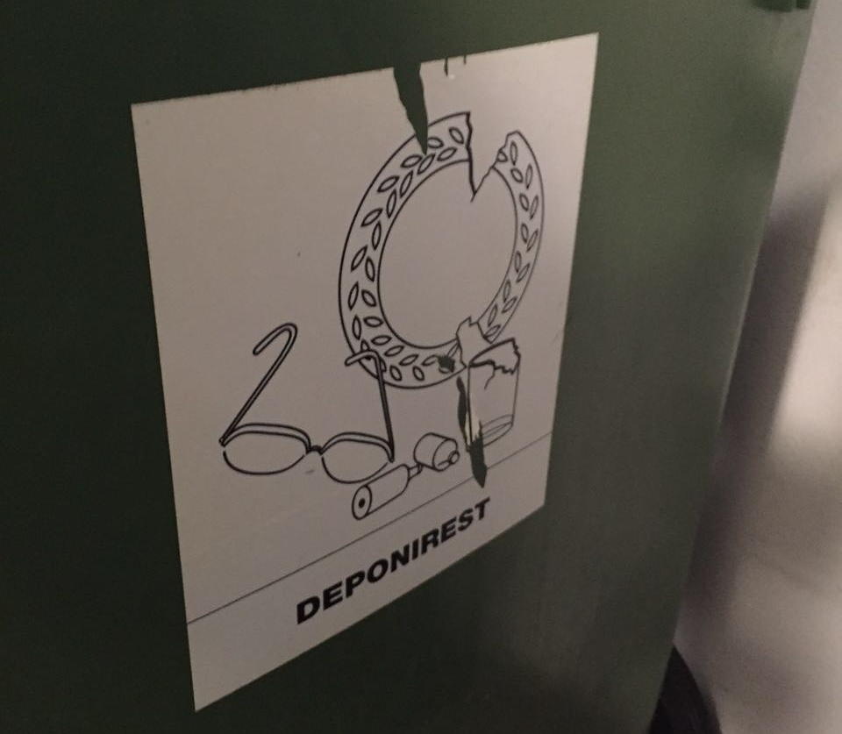
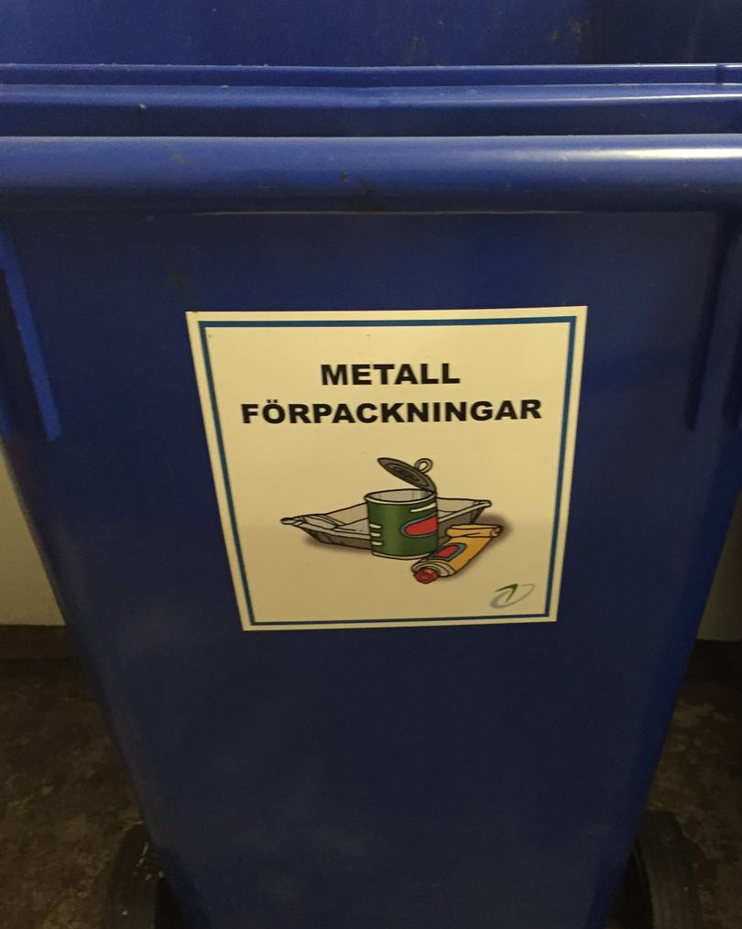
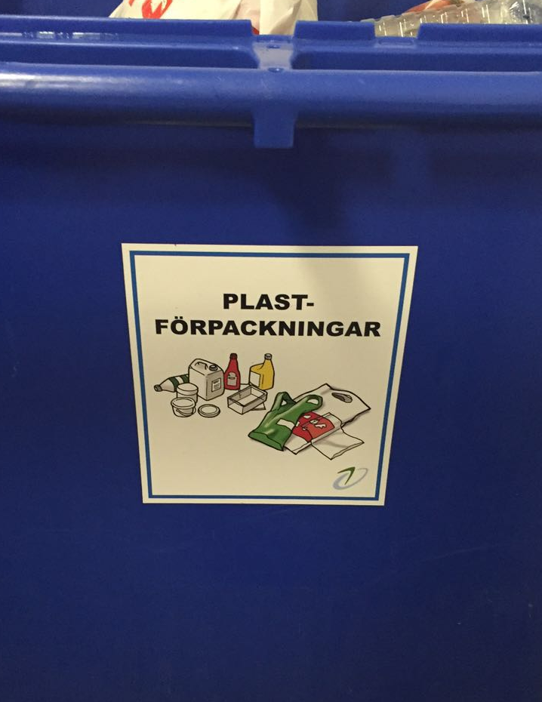
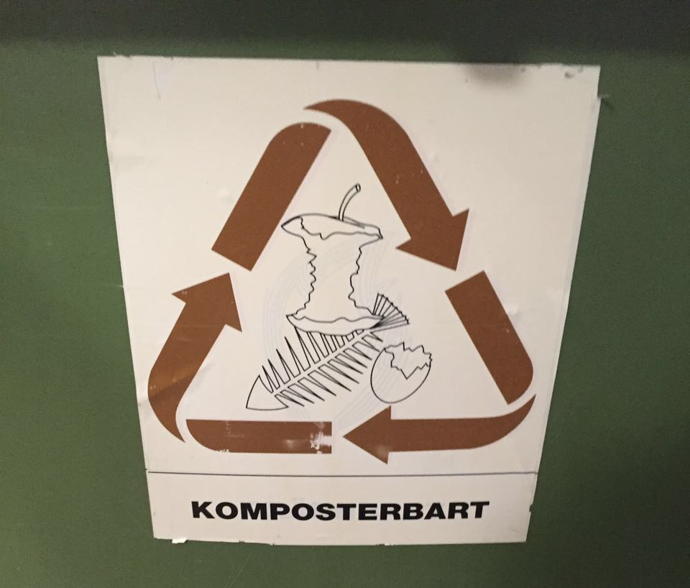
发达国家的垃圾分类（瑞典）
易燃垃圾
厨余垃圾
其他垃圾
罐头垃圾
塑料垃圾

Slide 9
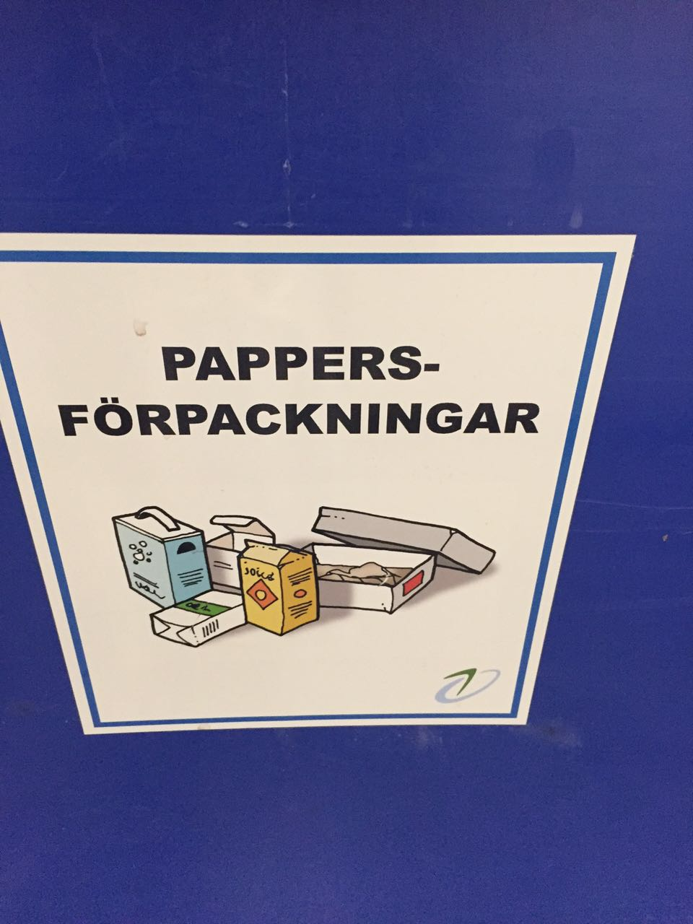
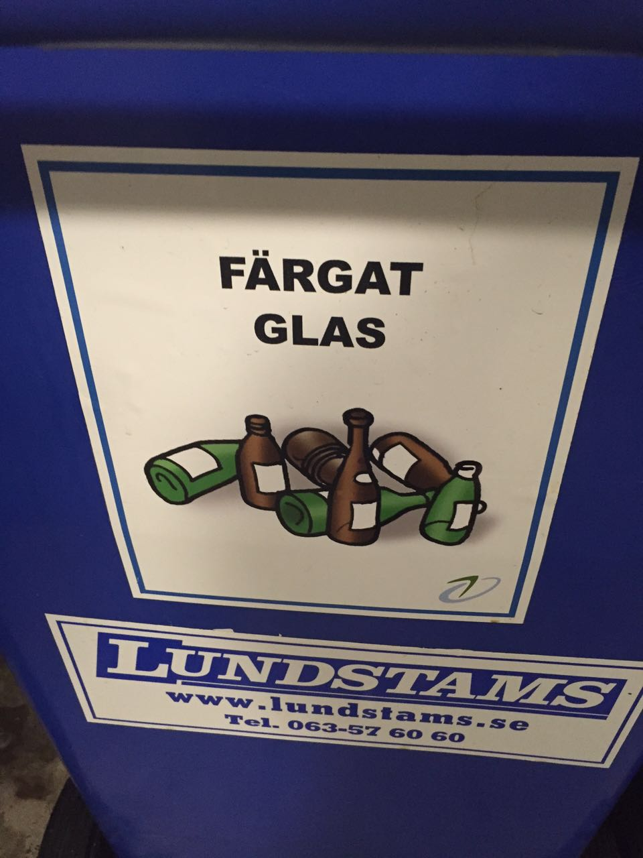
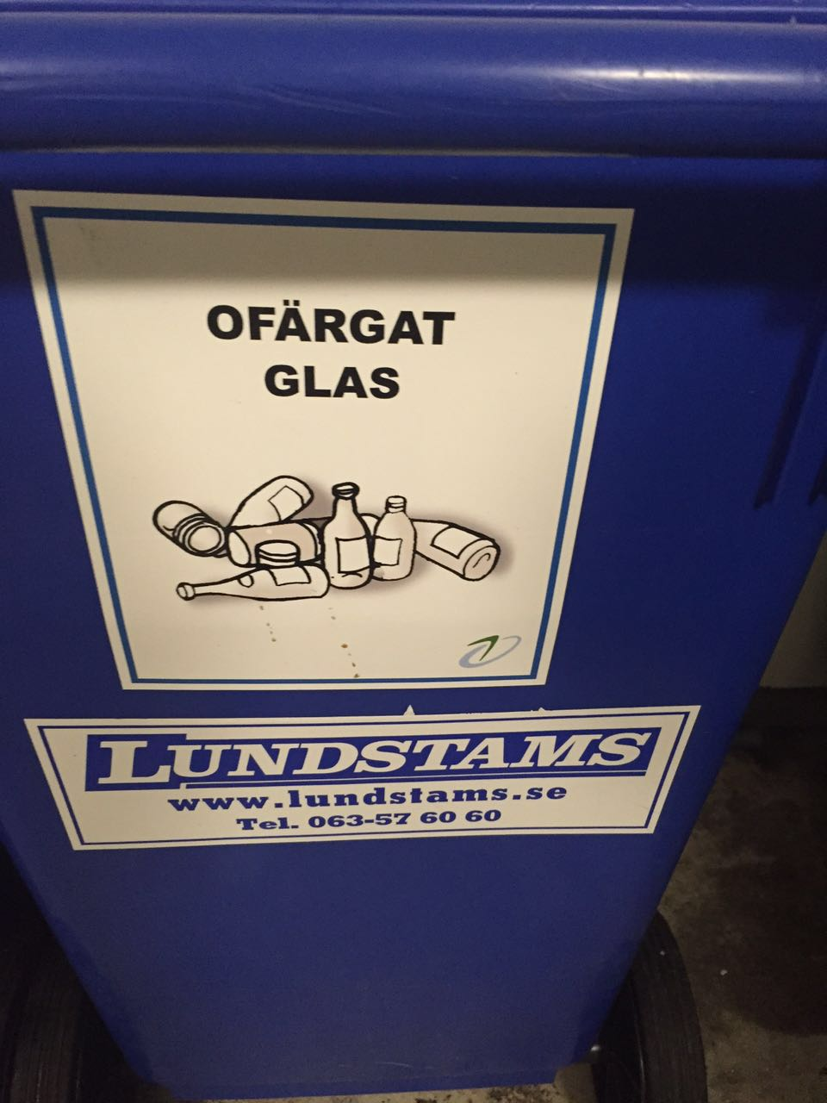
发达国家的垃圾分类（瑞典）
纸质垃圾（包装纸）
有色玻璃垃圾
无色玻璃垃圾
Notes:
那介绍完了中国垃圾分类的情况，我们来看看在一些西方发达国家，是如何对垃圾进行分类的。
以上这些图片完全是真实摄于瑞典某中部城市的某一个垃圾房内。瑞典是全世界对垃圾分类做的最好最细致的国家之一。瑞典的垃圾房内，会整整齐齐地放置十几个垃圾桶，他们对垃圾分类的要求极为细致。可回收垃圾还要分为报纸、利乐包装纸、有色玻璃瓶、透明玻璃瓶、塑料瓶、罐头等等丢弃至相对应的垃圾箱内。至于厨余垃圾，大部分的垃圾房都会提供免费的纸质垃圾袋（而不是像一些国家用塑料袋盛装厨余垃圾）让人们在家中丢弃厨余垃圾（为什么提供纸质垃圾袋会在之后进行说明）。在一些垃圾房，废弃的电池、电灯泡都会在垃圾房内找到只属于他们的“安身之处”。
也许你们会问如果有人不小心把垃圾放错垃圾箱那怎么办？那么收垃圾的人会帮他捡出来放到该放的垃圾箱内。所以为了不给别人带来麻烦，瑞典人对垃圾分类都是比较自觉的。
当然啦，瑞典人对于垃圾分类也是经过十几年之后才做到现在这么细致的。垃圾分类靠的不仅仅是人们的自我意识、还需要政府的支持。人们从小的教育也有密切的联系。

Slide 10
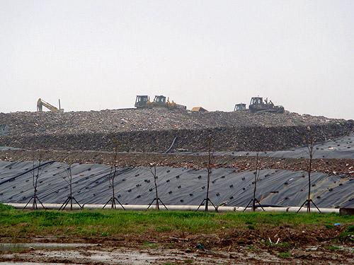
垃圾去哪儿了呢？
填埋
采用卫生填埋方式下的垃圾集中堆放场地
焚烧
燃烧垃圾 垃圾焚烧法确实是一种实践多年的垃圾处理方法
堆肥
利用垃圾或土壤中存在的微生物，使垃圾中的有机物变成一种类似腐蚀质土壤的物质，用作肥料并用来改良土壤
上海老港废弃物处理
Notes:
填埋
优点：操作简单、方便
缺点：占地面积大、容易造成二次污染
焚烧
优点：可用于发电、占地面积小
缺点：投资大、产生有毒有害气体和后续飞灰
堆肥
优点：资源化显著
缺点：控制不好可能会污染土壤、受季节约束

Slide 11
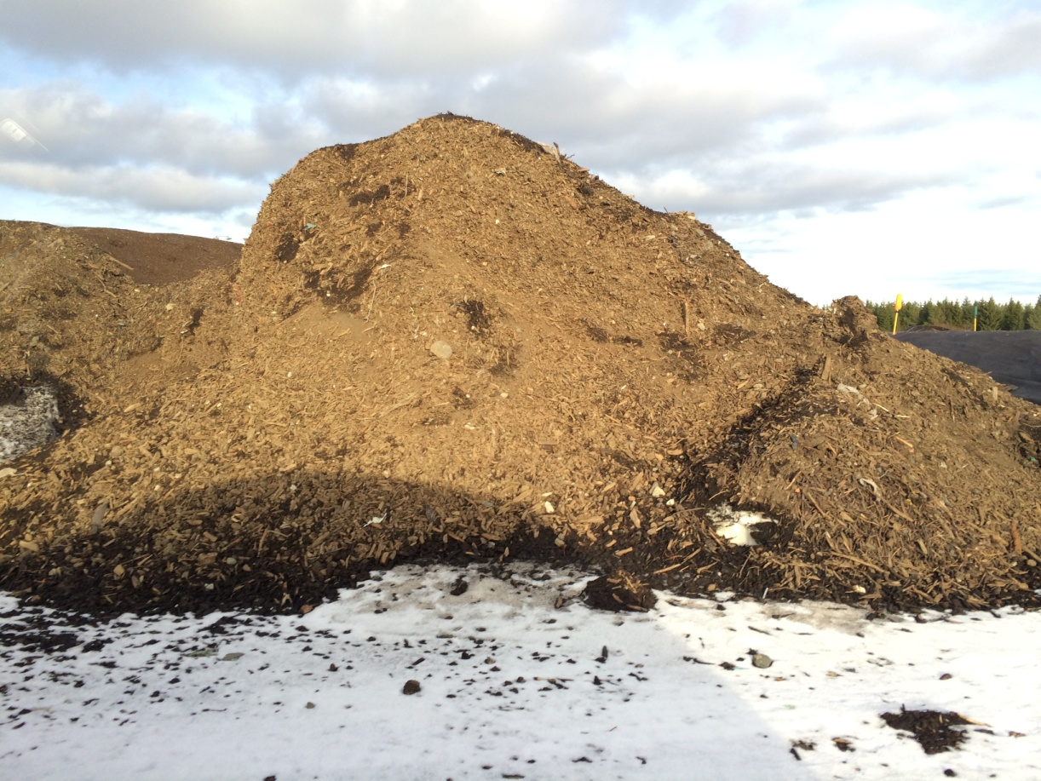
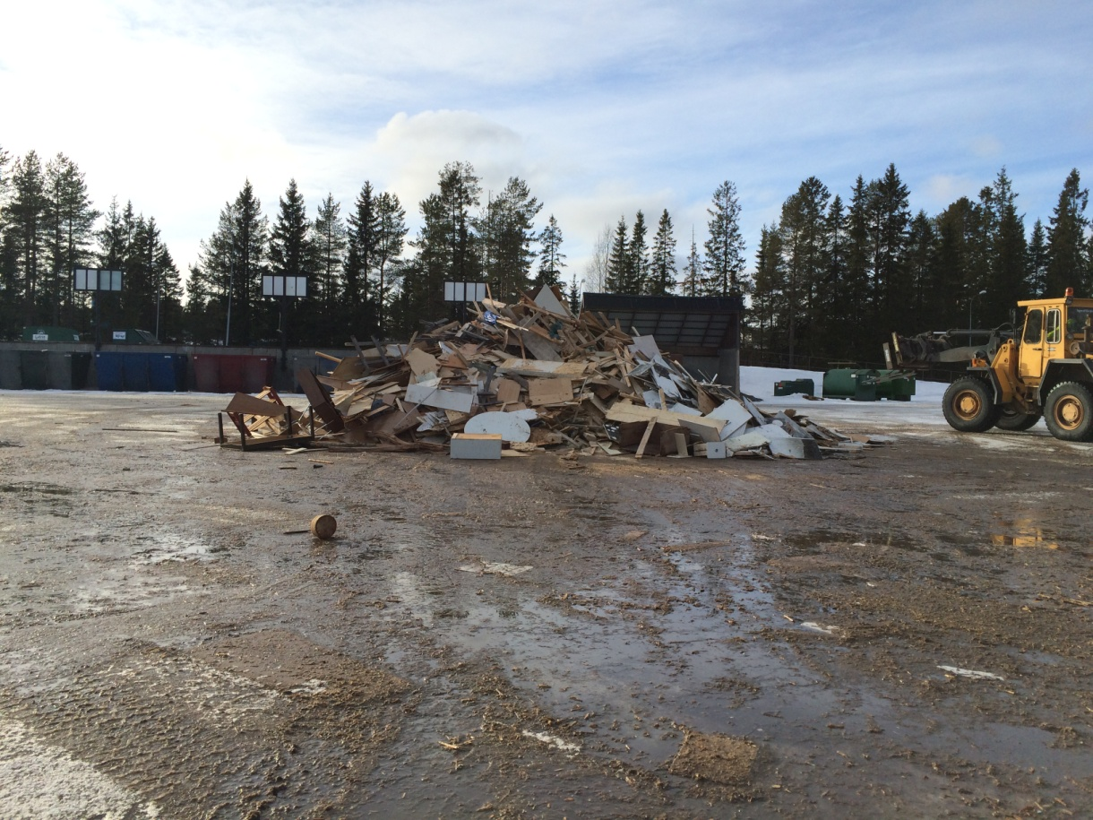
垃圾去哪儿了呢？

Slide 12
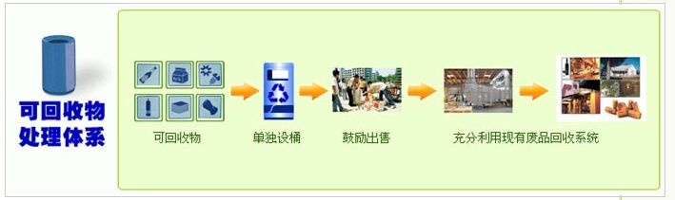
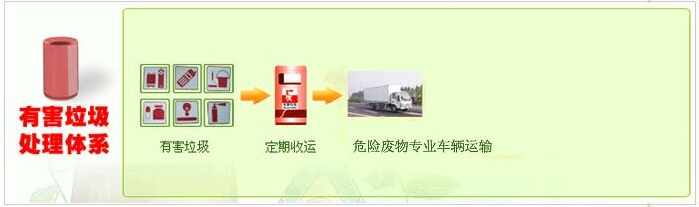
各类垃圾的收运处置有何区别？
主要处理途径：由规范的再生资源回收网络体系进行回收利用。
主要处理途径：安全填埋、焚烧。

Slide 13
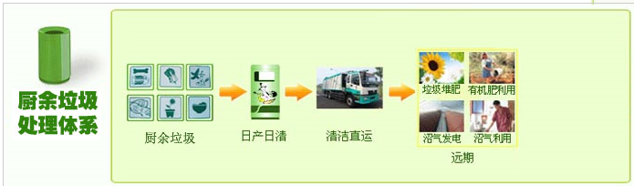
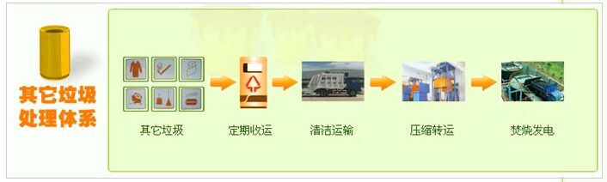
各类垃圾的收运处置有何区别？
主要处理途径：堆肥、制作饲料、沼气利用。
主要处理途径：可燃部分焚烧发电，不可燃部分卫生填埋。

Slide 14
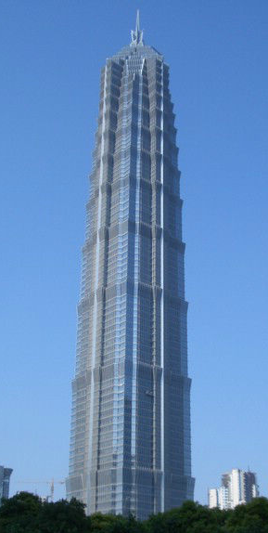
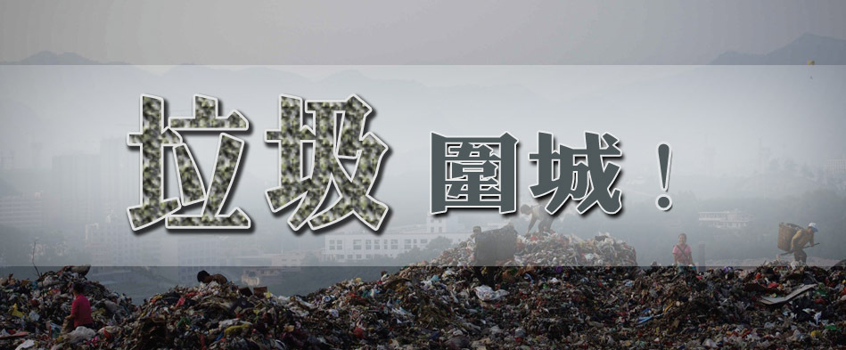
垃圾为什么要分类呢？
我国垃圾产量巨大，多个城市面临垃圾围城的困境。上海日产垃圾约2.2万吨，16日的垃圾产量可以堆起一座金茂大厦。

Slide 15
垃圾为什么要分类呢？
废弃物种类 | 资源价值
干垃圾 | 焚烧发电，每1.4亿吨垃圾发电产量相当于节约2333万吨煤炭
废 纸 | 每1吨废纸可造再生纸0.85吨，节省3立方木材，节省0.3吨碱，约等于拯救17棵大树，比等量生产新纸减少74%的污染
废塑料 | 每1吨干净的废塑料，可生产同量的再生塑料颗粒，也可生产0.37到0.73吨油
碎玻璃 | 再生产玻璃，节能10％到30％，减少空气污染20％，减少采矿废弃的矿渣80％
废电池 | 回收镉、镍，锰，锌等贵金属，同时减少重金属对环境的污染和对人体的危害
废钢铁 | 每1吨废钢铁，可炼好钢0.9吨，减少75％的空气污染、97％的水污染和固体废物，比用矿石炼钢节约冶炼费47％
食品、草木 | 每1吨可生产0.6吨有机肥，草木垃圾同时也可作燃料
减少占地
减少环境污染
变废为宝
垃圾分类可以节约多少能源？
Notes:
垃圾分类的原因就在于，不同种类的垃圾，用不同的方式处理的效果不同，如果能够加以分类，择其最适合、最经济的处理方式进行处理，那么会得到最优的效果。
好比厨余垃圾，如果用堆肥的方式进行处理，会产生沼气。沼气的主要成份是甲烷。如果把这些甲烷直接排入大气中，会影响大气环境质量。但是如果我们把堆肥过程中产生的沼气收集起来，进行提纯，提纯后的沼气就是我们熟知的天然气，可以对其加以利用。不是一举两得吗？
但对于塑料垃圾的随意丢弃，我们通常称之为白色污染，它们难以降解，不像厨余垃圾那样可以通过堆肥的方式进行降解。所以一般通过焚烧的方式对其进行处理，同时回收焚烧时产生的能量，可以用于发电。（但因为燃烧过程中会产生有毒有害气体，所以需要处理过程中要进行严格的控制，防止气体进入大气）
所以如果我们不对垃圾进行分类，把厨余垃圾和塑料垃圾混在一起丢弃。那么选择堆肥的方式，塑料将长埋于地下而不得降解，这块土地也失去它的作用；如果选择焚烧的方式，那么就会浪费很多的能量，产生更多的有毒气体。（燃烧耗能很大）
通过以上两种不同的垃圾处理方法的介绍，我们可以知道垃圾分类的意义在于不仅仅要”消灭“垃圾，同时要懂得利用在”消灭“它们的过程中产生的一切能量，尽可能减少污染。

Slide 16
我们国家目前垃圾分类的状况
但是目前在我们国家，垃圾分类并没有引起足够的重视。人们知道垃圾需要分类，可是还没有养成良好的分类习惯。当然，比起过去，大家对于垃圾分类等环保意识提高了很多。相信通过大家的努力，在不久的将来，“垃圾分类”将不再是一个需要宣传动员的工作，而是每个中国人都习以为常的举动。
请同学们爱物惜物，减少浪费，自觉为垃圾分类减量化做贡献。

Slide 17



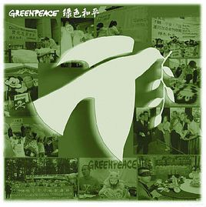



国际环保组织
环保需要靠每个人的努力
关于环保，我们不是一个人在行动
Notes:
（书P1）世界自然基金会：WWF的使命是遏止地球自然环境的恶化，创造人类与自然和谐相处的美好未来。为此我们致力于：
·保护世界生物多样性；
·确保可再生自然资源的可持续利用；
·推动降低污染和减少浪费性消费的行动。
（书P66）国际节能环保协会是一家致力于在经济与环境可持续发展领域具有独立性、专业性和非营利的国际组织。
（书P53）绿色和平组织简称绿色和平（Greenpeace），国际非政府组织。前身是1971年9月15日成立于加拿大“不以举手表决委员会”，1979年改为绿色和平组织。 宣称使命：“保护地球、环境及其各种生物的安全及持续性发展，并以行动作出积极的改变。"不论在科研或科技发明方面，提倡有利于环境保护的解决办法。宗旨是促进实现一个更为绿色，和平和可持续发展的未来。
（P32）1995年10月，原亚洲湿地局（AWB）、国际水禽与湿地研究局（IWRB）、美洲湿地局（AW）三个国际组织宣布合并为“湿地国际”（Wetlands International）。其宗旨是：通过在全球范围内开展研究、信息交流和保护活动，维持和重建湿地，保护湿地资源和生物多样性，造福子孙后代。
（P13）世界自然保护联盟（International Union for Conservation of Nature），简称IUCN，是世界上规模最大、历史最悠久的全球性环保组织，也是自然环境保护与可持续发展领域唯一作为联合国大会永久观察员的国际组织。IUCN在自然保护的传统领域处于领先地位，如：
（1） 拯救濒危动植物种；
（2） 建立国家公园和保护区；
（3） 评估物种及生态系统的保护并帮助其恢复。

Slide 18

除了垃圾分类
还有哪些利于环保的小事可以从我们身边做起？
变废为宝
出门带水杯，少喝饮料，环保又健康
拒绝一次性餐具
购物消费使用环保袋代替塑料袋
……
Notes:
当然了，我们国家也有做的比较好的。比如我国已经施行了很长一段时间的限塑令，由此大部分人在超市消费会自带可以多次使用的环保袋来代替购买需要降解的塑料袋。

Slide 19
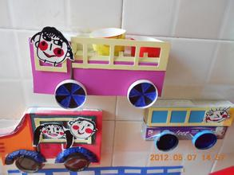
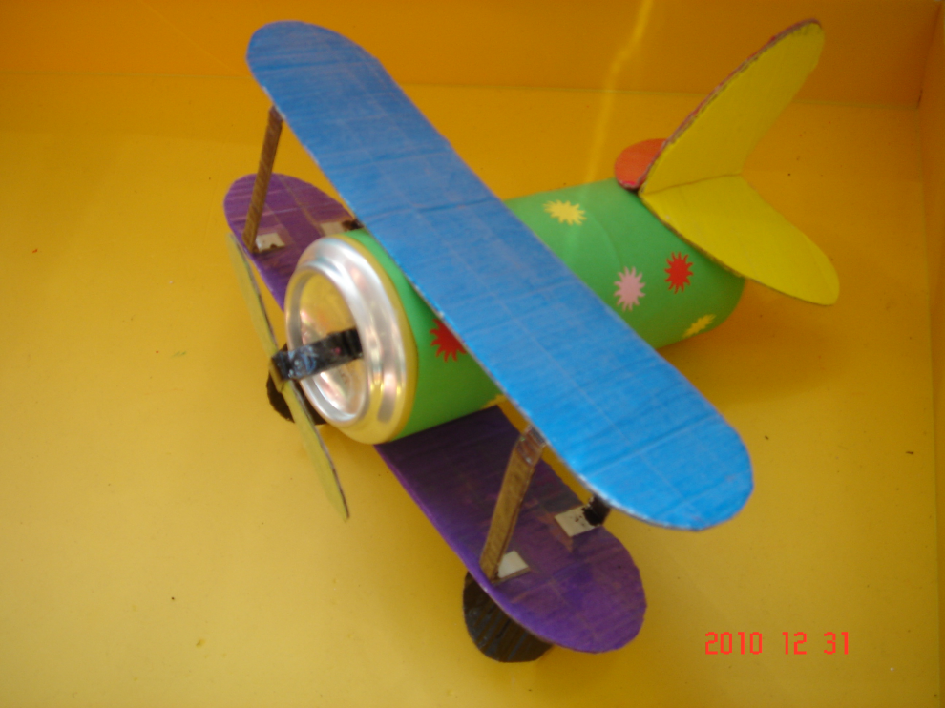
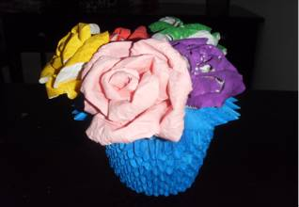
变废为宝
纸质垃圾
手工制品
土豆皮清除茶垢
罐头
笔筒
烟灰缸

Slide 20
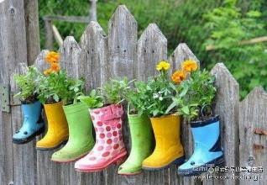
变废为宝
有毒垃圾
过期化妆水（含酒精）可以用来清洁镜子、油烟机
过期保湿水保养皮鞋、皮包
过期香水可以用来当清新剂
厨余垃圾
梨皮清除铁锅油污
香蕉皮擦皮鞋
柚子皮清除异味
土豆皮清除茶垢
晒干的茶叶防蚊
咖啡渣祛除异味
…

Slide 21
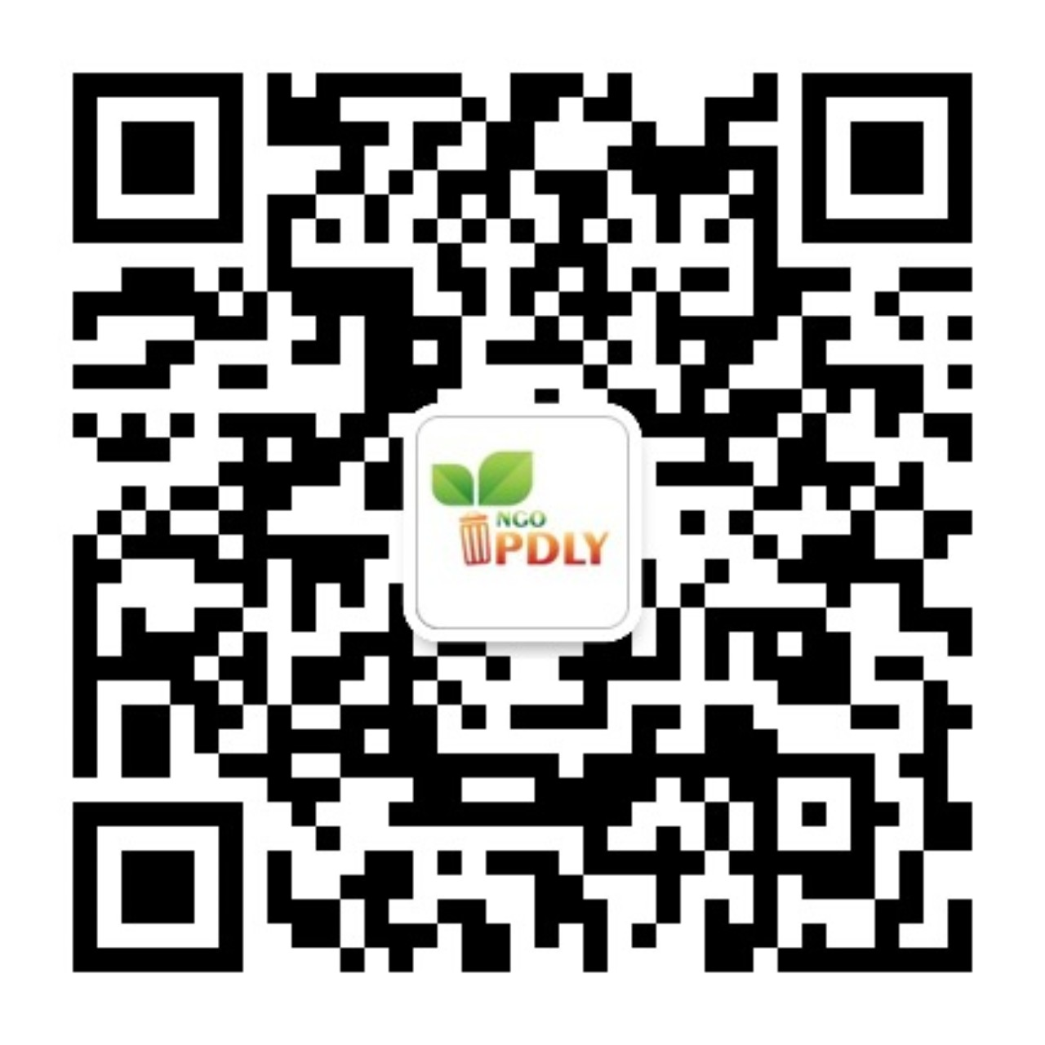

Slide 22

THANKS!
Q&A

Slide 23

环保知识 有奖问答

Slide 24

减少“白色污染”应自觉地不用少用（ ）
A.一次性用品
B.纸制品
C.难降解的塑料包装袋

Slide 25
城市大气中铅污染的主要来源是（ ）
A.铅的冶炼
B.铝制品生产
C.汽车尾气
D.蓄电池生产

Slide 26
下列气体不会造成大气污染的是（ ）
A.二氧化碳
B.氮气
C.一氧化碳
D.一氧化氮

Slide 27
每年的世界环境日是（ ）
A.6月4日
B.6月5日
C.6月6日
D.6月7日

Slide 28
清洁能源有哪些：（ ）
A.核能、太阳能、地热能
B.生物能、太阳能和地热能
C.太阳能、潮汐能、生物能

Slide 29
全国统一的环保举报热线电话为（ ）
A.12369
B.12365
C.12345

Slide 30
目前我国室内空气污染的主要来源是（ ）
A.装修材料污染
B.家电辐射
C.厨房油烟

Slide 31
每年的3月12日是（ ）
A.世界动物日
B.全国爱眼日
C.世界粮食日
D.中国植树节

Slide 32
下列做法中，不会造成大气污染的是（ ）
A.燃烧含硫的石油
B.焚烧树叶
C.燃烧氢气
D.燃烧烟花爆竹

Slide 33
下列哪些属于可回收物（ ）
A.镜子、报纸、陶瓷
B.灯泡、易拉罐、牙膏皮
C.灯管、油漆桶、塑料玩具

Slide 34
为表达祝福，下面哪一种方式更符合环保？( )
A.寄纸质贺卡
B.买精美包装的高档礼品
C.发电子贺卡

Slide 35
塑料在自然界中可以维持多少时间？（ ）
A.100-200年
B.20-50年
C.1000年
D.永久

Slide 36
造成气候变暖的主要原因是人类生产活动中排放大量（ ）等温室气体。
A.二氧化硫
B.一氧化碳
C.二氧化碳

Slide 37
消减固体量最大的垃圾处理方法是（ ）
A.填埋
B.焚烧
C.堆肥
D.生产沼气

Slide 38
大气污染主要来源于哪些方面？（ ）
A.工业生产
B.畜牧养殖
C.种植花木

Slide 39
“世界无车日”是（ ），它最早起源于（ ）。
A.9月22日；法国
B.9月12日；美国
C.10月22日；日本

Slide 40
有益于环境的可持续性行为是（ ）
A.使用一次性产品
B.购买和使用私人汽车
C.分类回收垃圾

Slide 41
为保护环境，我们在出门时，应该( )。
A.尽量选择乘坐舒适的交通工具
B.使用私人车
C.尽量选择乘坐公共交通工具

Slide 42
以下哪种购物方式是最有利于环保的?（ ）
A.用商家提供的塑料袋
B.带布袋子或竹筐
C.带塑料袋

Slide 43
世界野生动物基金会的会徽中的动物形象是（ ）。
A.丹顶鹤
B.白鳍豚
C.大熊猫
D.扬子鳄

